Slide 1
Принципи ефективної комунікації з БЕБ.
Як мінімізувати потенційний негатив?
Станіслав Єна,
радник VB PARTNERS

Slide 2

юридичний бутик зі спеціалізацією
в White-Collar Crime та Dispute Resolution.

Slide 3

Результати роботи БЕБ

Slide 4




Як оцінює БЕБ
2022 / 2023
650 / 1928
кримінальних
проваджень
62 / 250
вручених
підозр
29 / 183
направлено
до суду
0,431 / 3,1
вилучених
товарів (млрд грн)

Slide 5
Тиск правоохоронців
Динаміка звернень бізнесу до Ради Бізнес Омбудсмена
(порівняно з І кв. 2023 року)
ІІІ квартал
+30%
IV квартал
+62%

Slide 6
Принципи роботи БЕБ

Slide 7
Зони особливої уваги
Бюджетна сфера;
Податкова сфера;
Митна сфера;
Ліцензування та авторські права;
Гральний бізнес.

Slide 8
Ключові методи роботи
Переслідування незалежно від висновків контролюючих органів.
В основі провадження власні аналітичні продукти чи висновки «спеціалістів».
Силовий обшук передує будь-якій комунікації. Мета – шок та блокування діяльності підприємства.

Slide 9
Комунікація з БЕБ

Slide 10
Принципи ефективної комунікації
Забезпечення захищеності електронних даних та життєдіяльності підприємства після обшуку.
Доведення законності та звичності операції, яка опинилась «під прицілом».
Самостійний збір доказів для спростування позиції детективів.
Проактивність у кримінальному провадженні.
Залучення громадськості, ЗМІ, профільних публічних установ та організацій.

Slide 11
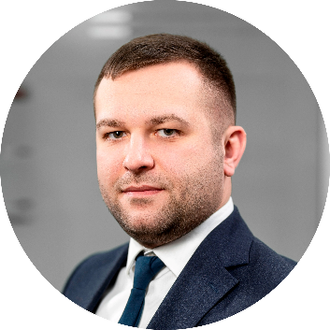
ДЯКУЮ ЗА УВАГУ!
Станіcлав Єна,
Радник VB PARTNERS
s.yena@vbpartners.ua

